Slide 1
11.3 고속 옵티마이저
8기 서가을

Slide 2
Contents
1
1
고속 옵티마이저의 필요성
2
고속 옵티마이저의 종류
3
학습률 스케줄링

Slide 3
Problem of SGD
Local minimum 탈출X
Step size parameter마다 일정
Adding Momentum
Parameter마다
다른 Learning rate 적용
Momentum
NAG
AdaGrad
RMSProp
Adam

Slide 4
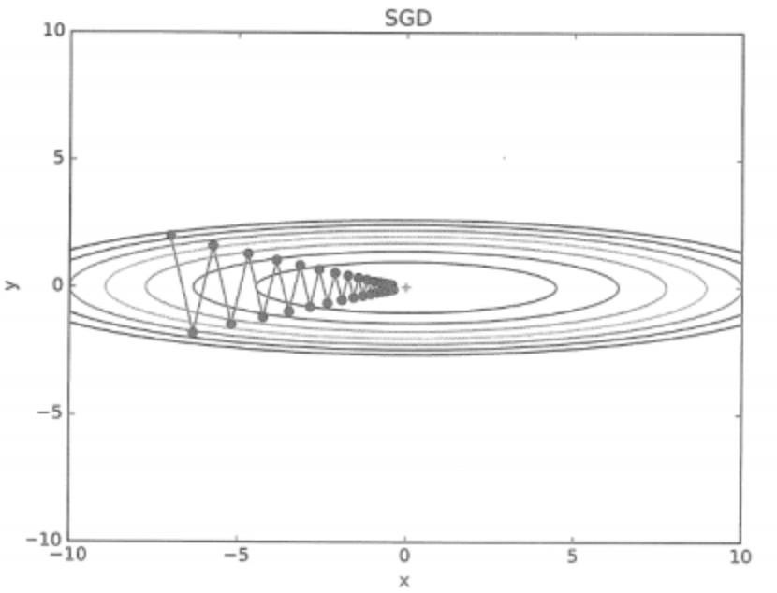

Slide 5
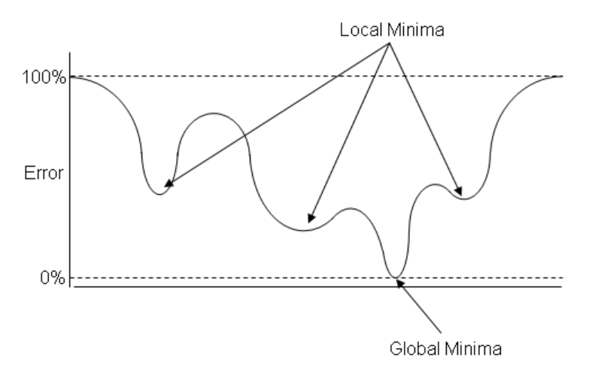

Slide 6
Mometum
Local minimum 탈출X
Step size parameter마다 일정
Adding Momentum
Parameter마다
다른 Learning rate 적용
Momentum
NAG
AdaGrad
RMSProp
Adam

Slide 7
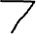

Momentum
관성을 이용
SGD
Momentum
수가 계속
커지는 것을 막기 위해
gradient
이전 gradient의 합

Slide 8

Momentum
더 빠름
짧은 거리

Slide 9
Problem of Momentum

Slide 11
NAG (네스테로프)
Local minimum 탈출X
Step size parameter마다 일정
Adding Momentum
Parameter마다
다른 Learning rate 적용
Momentum
NAG
AdaGrad
RMSProp
Adam

Slide 12
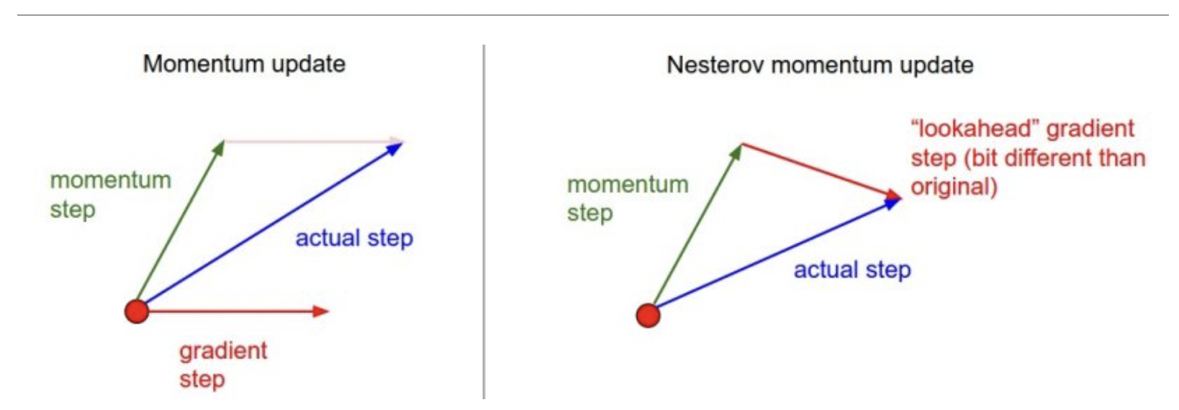
NAG (네스테로프)

Slide 13
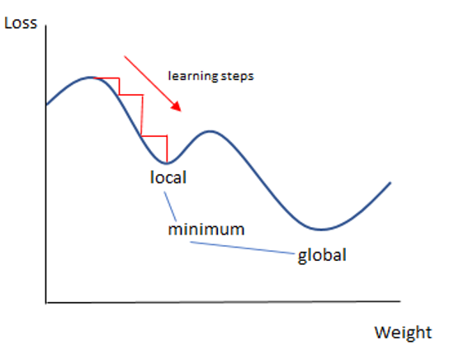
NAG

Slide 14
NAG
진동을 감소
더 빠르게 수렴

Slide 15
AdaGrad
Local minimum 탈출X
Step size parameter마다 일정
Adding Momentum
Parameter마다
다른 Learning rate 적용
Momentum
NAG
AdaGrad
RMSProp
Adam

Slide 16
AdaGrad
각각의 Parameter에 다른 Step size를 적용
Adative Learning rate 적응적 학습률
Adaptive Gradient = AdaGrad
많이 변해온 parameter에는 적은 learning rate
조금 변해온 parameter에는 큰 learning rate
반비례하게 계산해서 적용

Slide 17
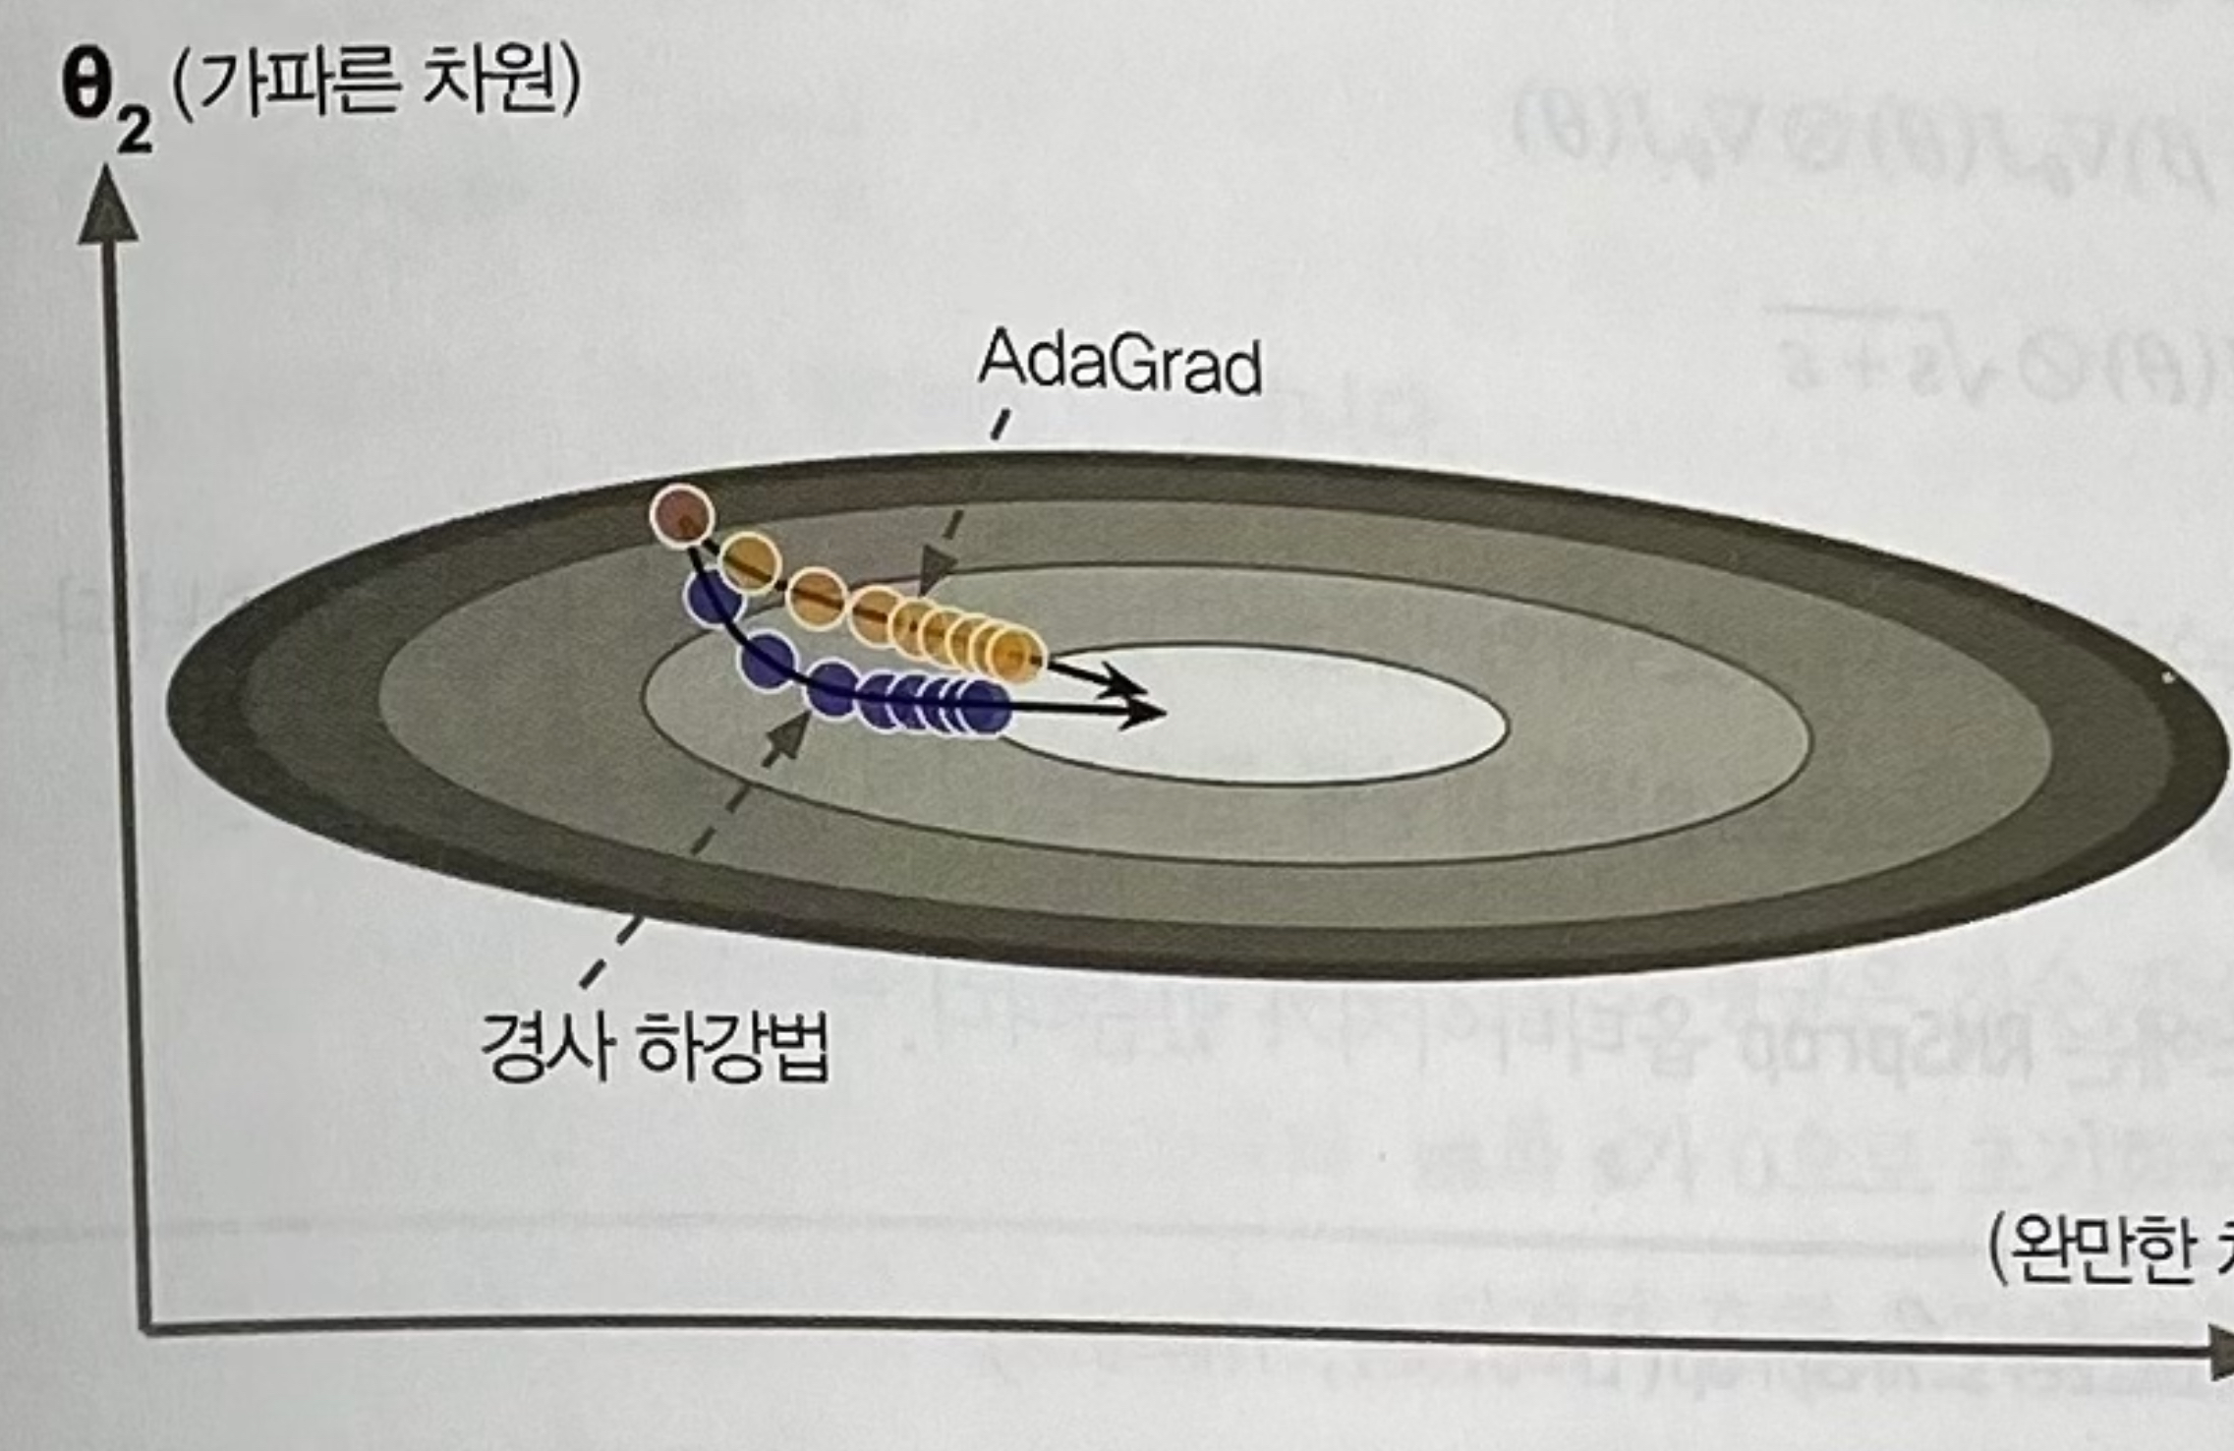
AdaGrad

Slide 18
Problem of AdaGrad
너무 빨리 느려져서 최적점에 수렴하지 못함
공식이 계속 양수값을 더함. 무한대로 발산 반비례하던 step size는 0으로 수렴

Slide 19
RMSProp
Local minimum 탈출X
Step size parameter마다 일정
Adding Momentum
Parameter마다
다른 Learning rate 적용
Momentum
NAG
AdaGrad
RMSProp
Adam

Slide 20
RMSProp
가장 최근에 반복한 gradient만 누적
공식에 γ 곱해줘서 숫자 안정화

Slide 21
Adam
Local minimum 탈출X
Step size parameter마다 일정
Adding Momentum
Parameter마다
다른 Learning rate 적용
Momentum
NAG
AdaGrad
RMSProp
Adam

Slide 22
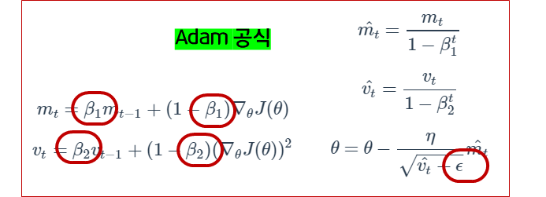
Adam
모멘텀 최적화 + RMSProp
두 숫자 간 차이
줄여 줌
0.1
0.9
0.001
0.999
학습률 hyperparameter 튜닝할 필요 없음

Slide 23
Adam - AdaMax
Gradient의 제곱을 누적
최근 gradient에 더 많은 비중 부여
감소된 gradient ➡️ 파라미터/gradient 업데이트 스케일 낮춤 ➡️ 더 안정적

Slide 24
Adam – Nadam
Adam + NAG
Adam보다 빠른 경우
Nadam이 Adam보다 성능이 좋음

Slide 25
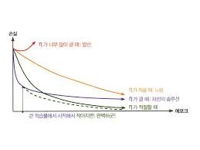

학습률 스케줄링

Slide 26
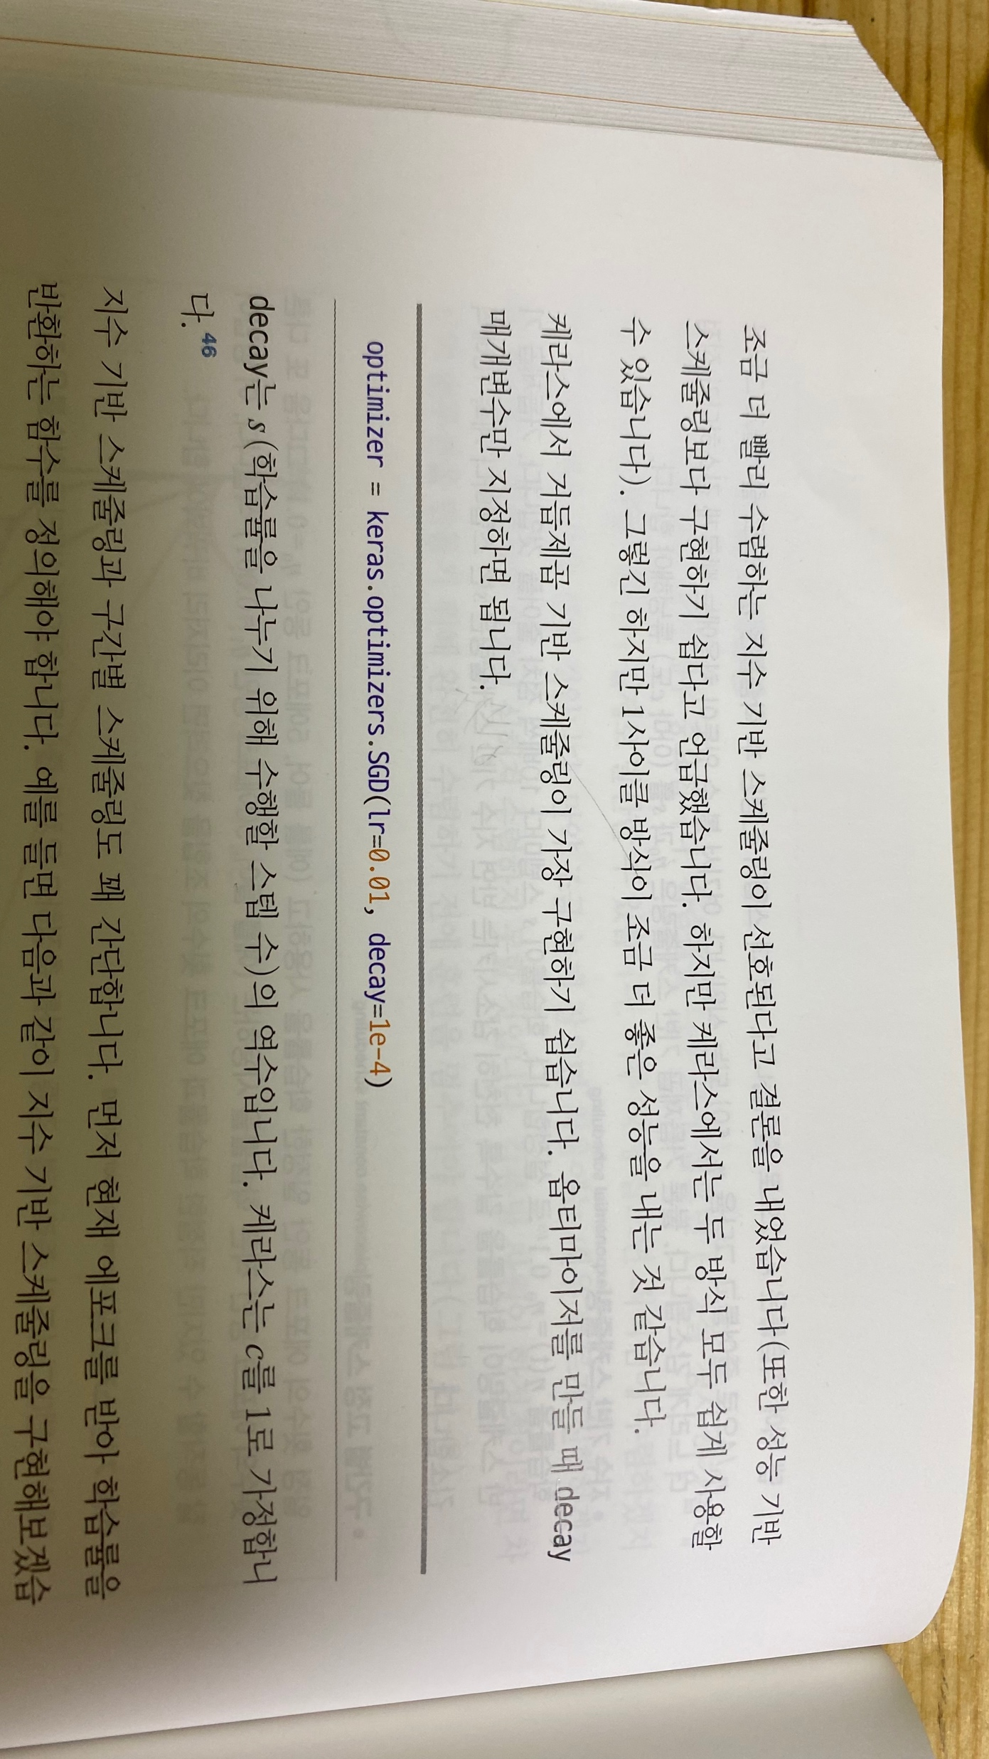

거듭제곱 기반 스케줄링
N0 = 초기 학습률
t = 반복 횟수
C = 일반적으로 1
S = 스텝 횟수
학습률은 각 스텝마다 감소
처음에는 빠르게 감소하다가 점점 더 느리게 감소

Slide 27
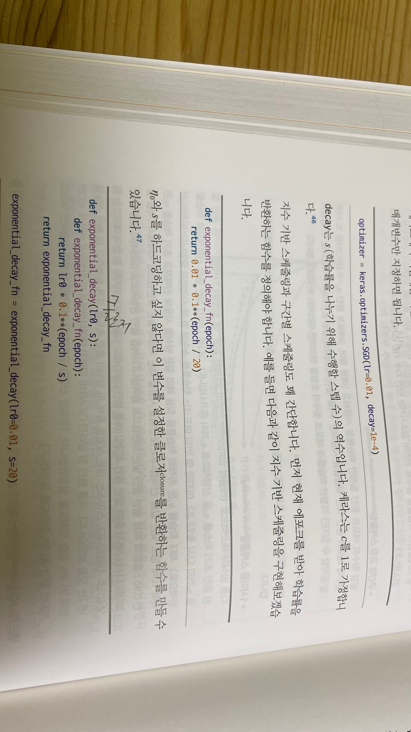


지수 기반 스케줄링
학습률이 스텝마다 10배씩 줄어듦

Slide 28
Etc.
구간별 고정 스케줄링
:학습률과 에포크 횟수의 조합 찾는 방법
성능 기반 스케줄링
:매 스텝마다 검증 오차 확인, 학습률 감소 (조기종료와 비슷)
1사이클 스케줄링

Slide 29
THANK YOU

